Slide 1
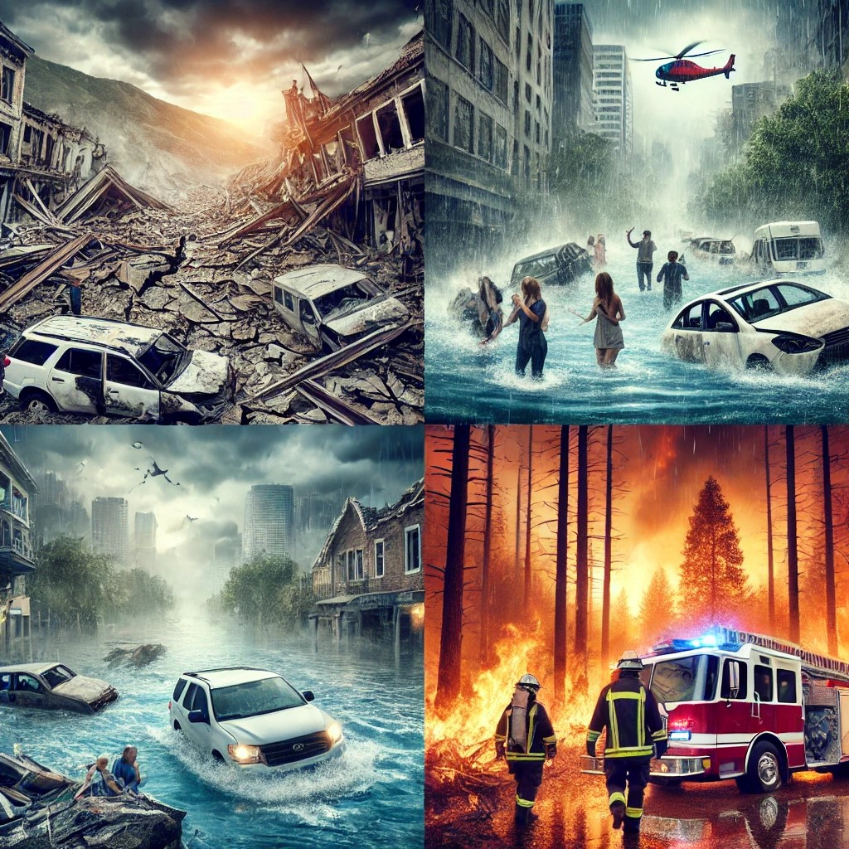
AFETLERİN TOPLUM HAYATI ÜZERİNE ETKİSİ

Slide 2
AFETLER
Afetler, bir toplumun normal işleyişini bozan önemli olaylardır. Tanım: Afet, önemli aksamalara neden olan ve dış yardım gerektiren ani, yıkıcı bir olaydır. Örneğin; Doğal afetler: kasırgalar, depremler, seller İnsan kaynaklı felaketler: endüstriyel kazalar, terörizm Afetler her yerde olabilir, yaşamları ve geçim kaynaklarını etkiler.

Slide 3
Afet Türleri
Doğal Afetler
İnsan Yapımı Felaketler
Doğal Afetler şunları içerir: Kasırgalar: Yaygın hasara neden olabilecek güçlü fırtınalar. Depremler: Yıkıma yol açabilecek ani yer sarsıntısı. Taşkınlar: Suyun normalde kuru araziye taşması, evleri ve altyapıyı etkiler.
İnsan Kaynaklı Afetler şunları içerir: Endüstriyel Kazalar: Sağlık ve güvenlik için risk oluşturan kimyasal dökülmeler veya patlamalar. Terörizm: Kaos ve korkuya yol açabilecek kasıtlı şiddet eylemleri. Her türün, farklı yanıtlar gerektiren benzersiz özellikleri ve sonuçları vardır.

Slide 4
Afet Türlerine Göre Toplum Hayatına Etkisi
Farklı Afetlerin Toplum Üzerindeki Örnek Etkileri
Depremler
Seller
Heyelanlar
Depremler: Yerleşim yerleri yok olabilir, insan hayatı kaybedilebilir, evler yıkılabilir.
Seller: Tarım alanları, evler ve altyapı zarar görebilir, su kaynakları kirlenebilir.
Heyelanlar: Ulaşım yolları kapanabilir, evler yerle bir olabilir.
Örnek:
1999 İzmit Depremi: Çok sayıda bina yıkıldı, binlerce insan hayatını kaybetti. Ekonomik ve psikolojik etkiler uzun yıllar devam etti.

Slide 5
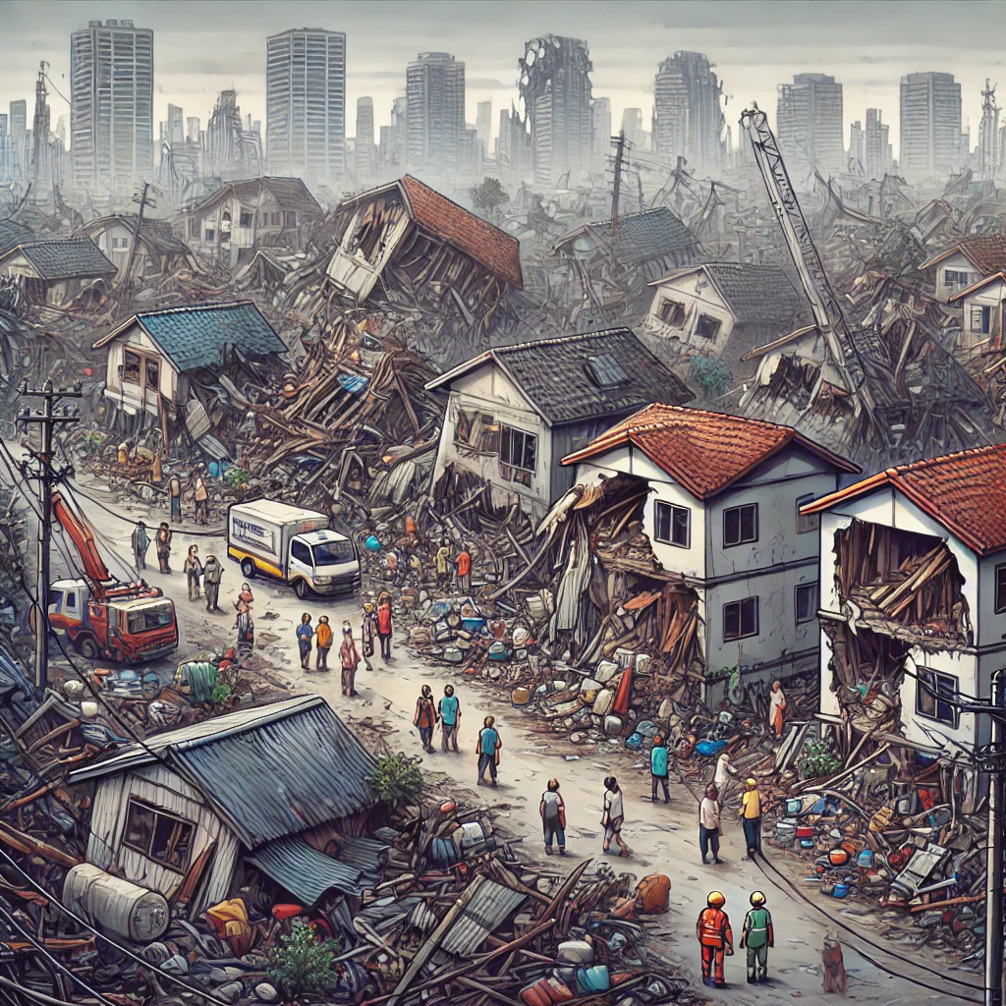
Toplum Yaşamına Etkileri
Afetlerin toplum yaşamı üzerinde derin etkileri vardır:
Günlük Aktivitelerde Aksamalar
Ev ve iş yeri kaybı
Elektrik ve su temini gibi temel hizmetlerde kesintiler
Duygusal Bedel
Sakinler arasında artan stres ve kaygı
Can veya mal kaybından kaynaklanan yas
Topluluk Uyumunun Önündeki Zorluklar:
Destek sistemleri ve ağları üzerindeki baskı
İyileşme sırasında artan çatışma ve bölünme potansiyeli

Slide 6
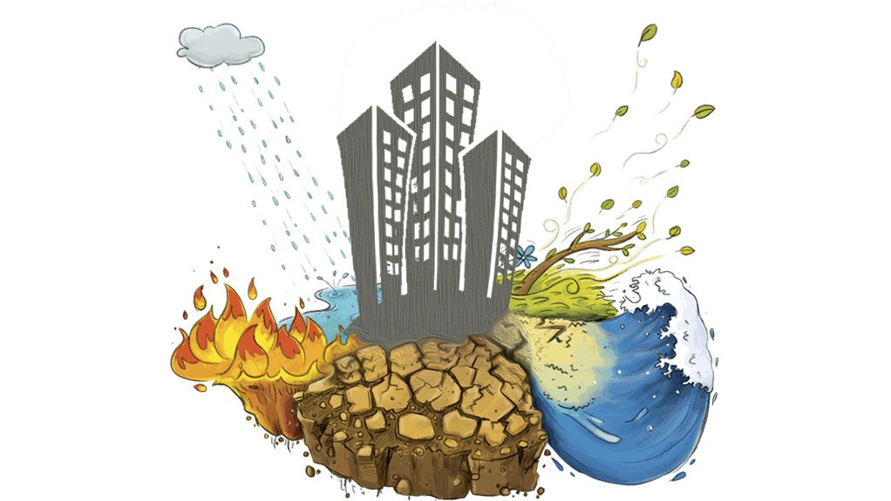
Afetlerden Sonra Yeniden Yapılanma Süreci
Yardım ve dayanışma
Altyapı onarımı
Psikolojik destek

Slide 7
Afetlere Karşı Alınması Gereken Önlemler
Eğitim
Okullarda afetlere karşı hazırlık eğitimi verilmesi.
Güvenli yapılaşma
Binaların sağlam ve dayanıklı inşa edilmesi.
Erken uyarı sistemleri
Deprem, sel ve diğer afetler için erken uyarı sistemleri kurulması.

Slide 8
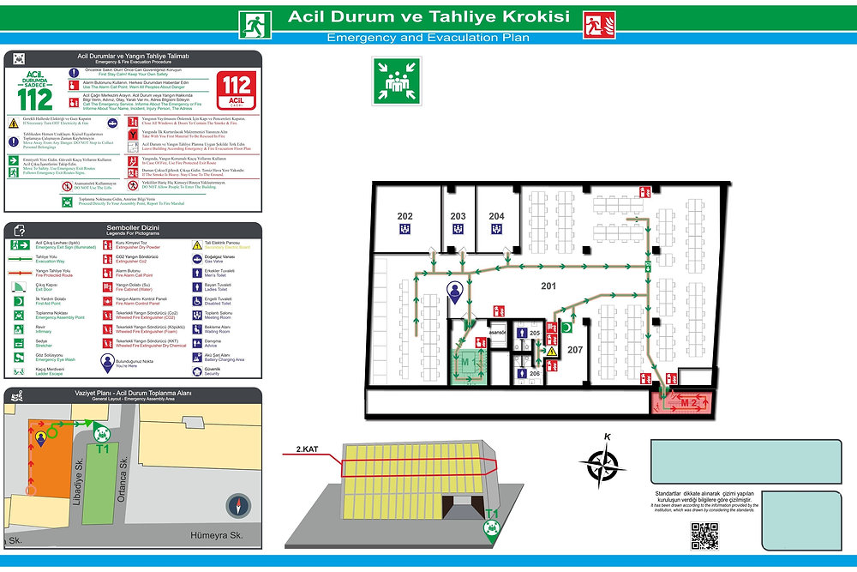
Afetlere Karşı Hazırlıklı Olmalıyız
Acil Durum Planları Geliştirin: Tahliye ve kaynak tahsisi için net planlar oluşturun.
İletişimi Geliştirin: Afetler sırasında bilgi paylaşımı için güvenilir kanallar oluşturun.
Topluluk Katılımını Teşvik Edin: Afete hazırlık eğitimine ve tatbikatlarına katılımı teşvik edin.
Destek Ağları Oluşturun: Kriz sırasında karşılıklı yardımlaşmayı sağlamak için bölge sakinleri arasındaki bağlantıları güçlendirin.
Birlikte, gelecekteki felaketlere karşı dayanıklılığı ve hazırlığı artırabiliriz!

